Slide 1





¿Cómo actuar en caso de presenciar una manifestación?
¿Va a salir de casa y se entera que hay manifestaciones por la ciudad? ¡Manténgase alerta siempre y cuide su integridad!, esté prevenido ante situaciones como las manifestaciones y conozca qué hacer en caso de vivenciarlas.
Traemos una actividad interactiva que podrá ayudarlo a conocer qué hacer antes, durante y después de presenciar un riesgo como las manifestaciones.

Slide 2

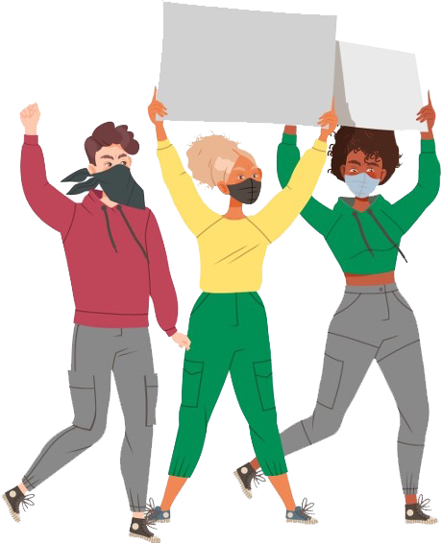

¿Usted qué decisión tomaría? Selecciónela
Levantarse más temprano por si hay que caminar y solicitar en el trabajo salir más temprano.
Conocer con antelación los lugares donde habrá concentraciones y las rutas que tomarán las marchas, con el fin de organizar los desplazamientos o en caso necesario evitar realizarlos.
Antes
Andrés se encontraba consultando las redes sociales, y vio un titular que decía “Mañana habrá manifestaciones en la ciudad, prepárese”.
En ese momento Andrés le dice a su compañero Mario, lo que deberían hacer el día siguiente.
Tenga en cuenta:
No conocer de manera clara los lugares donde se realizarán las marchas, es exponerse a situaciones peligrosas que pueden llegar a lesionar y lastimar a las personas.
Decisión #1
Decisión #2
Antes
Durante
Después

Slide 3
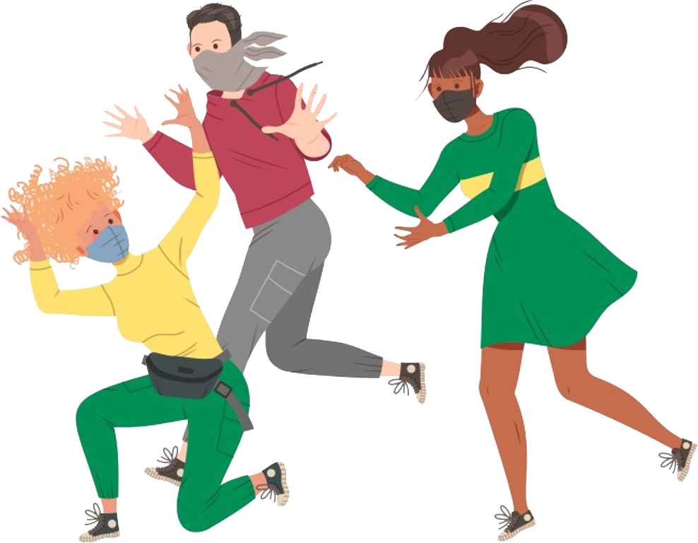
¡Cuidado!
Mario y Andrés, deben caminar por horas y horas para llegar a su trabajo, pasando por algunas marchas exponiendo su vida.
Regresar

Slide 4

¡Bien!
Los resultados de esta opción permiten aumentar las posibilidades de evitar lesiones personales y daños a las instalaciones de la empresa.
Continuar

Slide 5
¿Usted qué decisión tomaría? Selecciónela
Durante
Activar el plan de continuidad del negocio (identificar posibles riesgos, establecer línea de comunicaciones, generar rutas seguras de acceso y salida, identificar qué trabajadores pueden trabajar en casa, etc.), con el fin de asegurar la prestación del servicio y proteger la vida de los trabajadores y las instalaciones.
No prestar servicios el día de las marchas y luego reponer el día un sábado o un domingo.
La empresa donde trabaja Mario identifica que varias marchas pasan frente la ubicación de la empresa.
Mario y un equipo de trabajo experto que hace parte de la brigada, deben prepararse ante cualquier situación que se puede presentar, Mario propone:
Tenga en cuenta:
No contar con un plan definido para el negocio y trabajadores puede generar altas pérdidas para la empresa y baja productividad.
Decisión #1
Decisión #2
Antes
Durante
Después

Slide 6
¡Cuidado!
La empresa se ve fuertemente afectada por las manifestaciones, ya que nadie asistió a las instalaciones.
Regresar

Slide 7
¡Bien!
Los resultados de esta opción permiten aumentar las posibilidades de evitar lesiones personales y daños a las instalaciones de la empresa.
Continuar

Slide 8
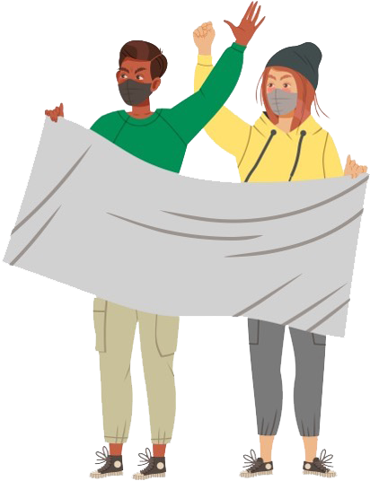
¿Usted qué decisión tomaría? Selecciónela
Durante
Joaquín activa línea directa de comunicaciones con la empresa, reporta la situación y espera instrucciones claras para poder actuar.
Joaquín decide pasar por un lado esperando que no pase nada.
Joaquín mensajero en la empresa, se dirige a entregar varios productos el día de las marchas, en el desplazamiento se percata de una situación de vandalismo contra varios motociclistas, al frente de la empresa donde debe entregar los productos.
Tenga en cuenta:
Establezca un sistema de información o alerta temprana que permita identificar fechas y horas de eventos que eventualmente pueden considerarse disturbios o manifestaciones potenciales. Use redes de comunicación y redes sociales confiables.
Decisión #1
Decisión #2
Antes
Durante
Después

Slide 9
¡Cuidado!
Joaquín es víctima de lesiones personales.
Regresar

Slide 10
¡Bien!
Los resultados de esta opción permiten aumentar las posibilidades de evitar lesiones personales y daños a las instalaciones de la empresa.
Continuar

Slide 11
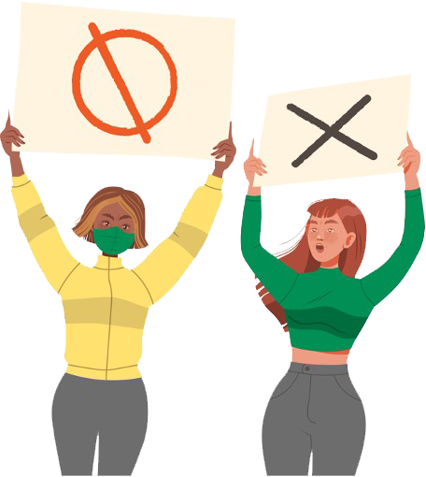
¿Usted qué decisión tomaría? Selecciónela
Durante
El equipo de la brigada activa el plan de emergencias, ubicando lugares seguros en las instalaciones para resguardar al personal y se activan las líneas de comunicación con la policía y los bomberos.
El equipo de la brigada sale y se enfrenta con los delincuentes.
Como varias marchas pasan frente a la empresa, esta es atacada por varios encapuchados, que desean ingresar a la fuerza.
Tenga en cuenta:
Implemente un plan formal de emergencia y recuperación que prevea situaciones potenciales de disturbios y manifestaciones populares, y su impacto en las operaciones de la compañía y seguridad de los trabajadores. El plan debe establecer medidas para mitigar las consecuencias directas e indirectas y la reanudación de las operaciones en el menor tiempo posible.
Decisión #1
Decisión #2
Antes
Durante
Después

Slide 12
¡Cuidado!
Del enfrentamiento salen varios trabajadores heridos y las instalaciones sufren grandes pérdidas.
Regresar

Slide 13
¡Bien!
Los resultados de esta opción permiten aumentar las posibilidades de evitar lesiones personales y daños a las instalaciones de la empresa.
Continuar

Slide 14
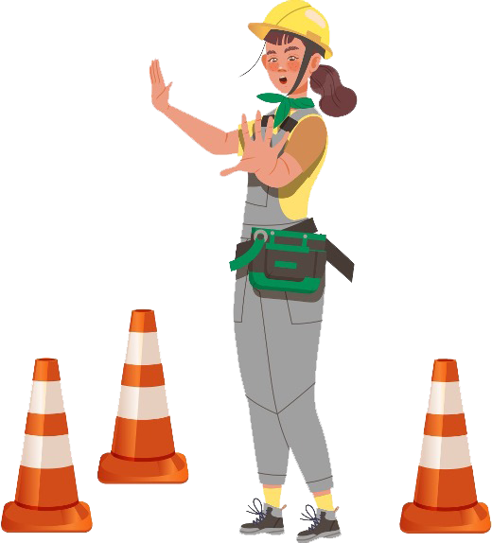
¿Usted qué decisión tomaría? Selecciónela
Evaluar los daños materiales y humanos determinando los pasos a seguir, activando las medidas previstas en el plan de recuperación y contingencia para las operaciones.
Decirles a todos los trabajadores que no se puede prestar el servicio.
Después
En la empresa durante las manifestaciones hubo invasión y daños a las instalaciones. Un equipo de trabajadores expertos deberá coordinar la reanudación de las operaciones.
Tenga en cuenta:
Contacte a las autoridades competentes e informe lo sucedido. Evalúe el estado de los edificios y estructuras antes de acceder a ellos, para garantizar que se preserva su integridad estructural.
Decisión #2
Decisión #1
Antes
Durante
Después

Slide 15
¡Cuidado!
Ningún trabajador sabe cómo reactivar el servicio y desconoce la situación de los trabajadores lesionados.
Regresar

Slide 16
¡Bien!
Los resultados de esta opción permiten aumentar las posibilidades de evitar lesiones personales y daños a las instalaciones de la empresa.
Continuar

Slide 17
¡Recuerde!, la prioridad es la seguridad
e integridad física, suya y de los suyos.

